Slide 1
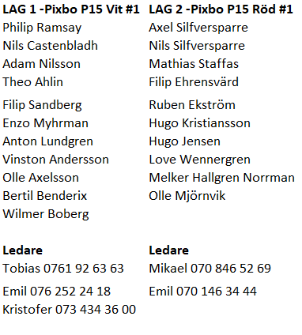
Spelschema
Lagindelning

